Slide 1
Портрет
выпускника-читателя
Адекватно понимает текст
Самостоятельно оценивает текст
Любит читать
Пользуется разными видами чтения в соответствии с целью
Умеет работать с информацией в тексте
Умеет искать и выбирать необходимые источники

Slide 2
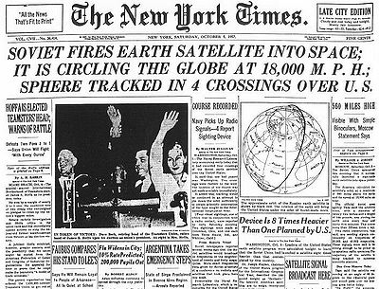
«Еженедельная газета «Нью-Йорк Таймс» содержит больше информации, чем человек 18 века смог бы воспринять за всю свою жизнь»

Slide 3
Работа в парах
Работа с энциклопедией. Найдите наиболее значимые, на ваш взгляд, для России исторические события. Выпишите их. Назовите имена всех монархов 18 века, восседавших на троне. Каким словосочетанием охарактеризовано то время в энциклопедии?
Работа со статьёй учебника «Русская литература 18 века». Опишите общественную жизнь того времени.
Работа с текстом на распечатке, стр. 5-7. Опишите общественную жизнь людей XVIII века.
Работа со статьёй учебника «Русская литература 18 века». Найдите и запишите особенности литературы XVIII века.
Работа с текстом на распечатке, стр. 8-9. Найдите и запишите особенности литературы XVIII века.
Работа с текстом на распечатке, стр. 9-11 Опишите классицизм как литературное направление.
Работа со статьёй учебника «Русская литература 18 века», стр. 39. Нарисуйте схематически иерархию жанров классицизма. Найдите отличие (я) русского классицизма от европейского
Работа с текстом на распечатке, стр. 10-18. Дайте характеристику авторских предпочтений того времени по схеме «Писатели- классицисты». Что объединяет этих авторов?

Slide 4
Общая характеристика русской литературы XVIII века. Классицизм. Особенности русского классицизма
План
Исторические события
Общественная жизнь
Особенности литературы того времени
Что включает в себя понятие классицизма?
Имена писателей и темы, которые их волновали

Slide 5
«Еженедельная газета «Нью-Йорк Таймс» содержит больше информации, чем человек 18 века смог бы воспринять за всю свою жизнь»

Slide 6
Следует отметить парадоксальный факт:
Мощный прорыв, который совершили в последние годы информационные и коммуникативные технологии, явственно обозначил границы наших интеллектуальных возможностей. Причем границы эти возводит вовсе не техника, а наш собственный мозг. Работа, которую мы выполняем, все время усложняется, рабочий ритм ускоряется. И мы с трудом поспеваем за этими изменениями.
Источник: Интернет

